Slide 1
Mining Email Social Networks
Chirstian Bind, Alex Gourley,
Prem Debanbu, Michael Gertz,
Anand Swaminathan
MSR’06, May 22–23, 2006, Shanghai, China.

Slide 2
背景
大規模ソフトウェア開発では開発者間で多くの スケジュール調整とコミュニケーションが行われる
このコミュニケーションは開発と関係があるか どうか調べたかったが普通の開発では調べることができない
OSSプロジェクトではネットワーク（Email）を通じて行っているので調べることができる

Slide 3
リサーチクエスチョン（目的）
RQ1 開発者のネットワーク特性は何か?
RQ2 メーリングリストに多くのメッセージを送る開発者はソースコード変化時においても活発であるか?
RQ3 開発者と非開発者間に異なった行動はあるか?
RQ4 最も活発な開発者はどの状態が最も高いか?

Slide 4
アプローチ
電子メールとソフトウェア開発にはどのような相関があるのか？
Cvsアーカイブのデータを用いて実験を行う
期間1999年から2006年の間のデータを使用する

Slide 5
事前準備
メールアドレスの履歴を追跡したいがメールアカウントを複数使っている人もいる
そこで似ているアドレス（ファーストネームやフルネームを使っているアドレスなど）を同じメールアドレスとして扱う
102611のメールのうち101637を解析することができたが残りの1.3%が解析できなかった

Slide 6
事前準備 例
フルネームがRasmus Lerdorfの人のメールアドレス
rasmus@apache.org,
rasmus@bellglobal.com,
rasmus@lerdorf.ca,
rasmus@lerdorf.com,
rasmus@lerdorf.on.ca,
rasmus@linuxcare.com,
このようなアドレスを同じアドレスとしネットワーク図
を作成する

Slide 7
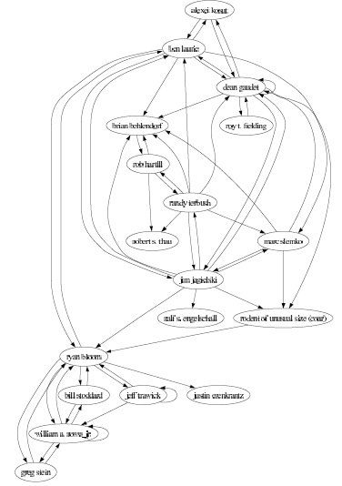
ネットワーク図（一部）

Slide 8
調査要素
Out degree 異なった人から受け取った程度
In degree 異なった人に送信した程度
Between ness （以下BW）
  誰かにメッセージを送信する際に最もそのメッセージを仲介しているかどうかの指標
BWが高いとそのコミュニティの中心にいることがわかる

Slide 9
実験目的と実験方法
  開発者と非開発者間の活発度の差を調べる
    活発度の中間値をとりｔ検定を行う
  開発者の活動要素の関係を調べる
    相関表を作って調べる

Slide 10
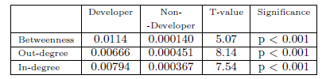
実験結果１
開発者と非開発者の間にはどの値も大きな差があり
非開発者よりも活発であると理解できる

Slide 11
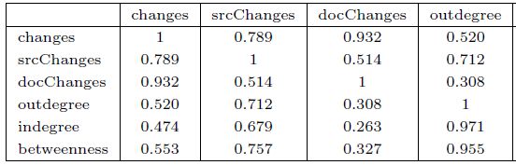
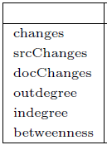
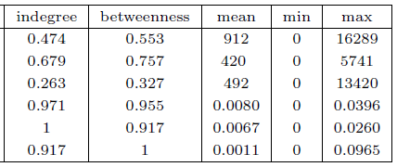
実験結果２

Slide 12
まとめ
開発者と非開発者の活発度には差がある
開発者はプログラム変更と文章変更を同じ程度で変更はしていない
三つの指標のうちBWの値が最もプログラム変更に影響を与えている

Slide 13
目的
Emailの内容からどのようなことを理解することができるか？

Slide 14
図３は電子メールネットワークを切り取った図です
メッセージを送って異なった人が返信した程度
図2

